Slide 1
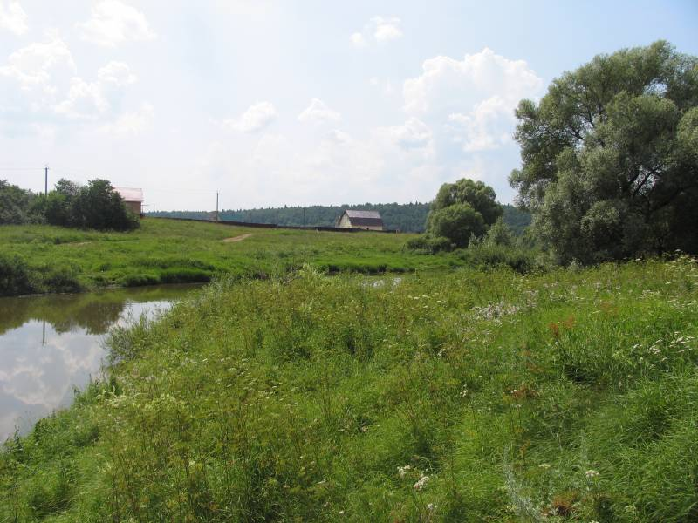
Вот моя деревня, вот мой дом родной!

Slide 2
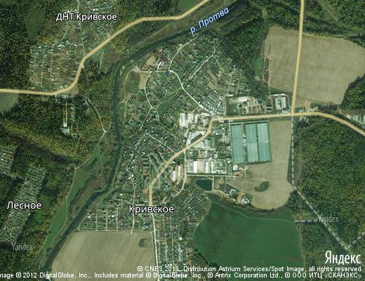

Slide 3
р. Протва, Вашутинский мост

Slide 4
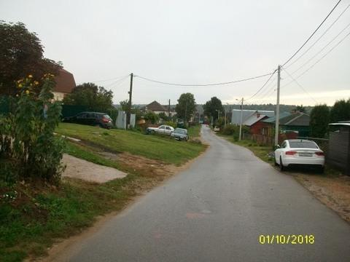
Улица Мигунова

Slide 5
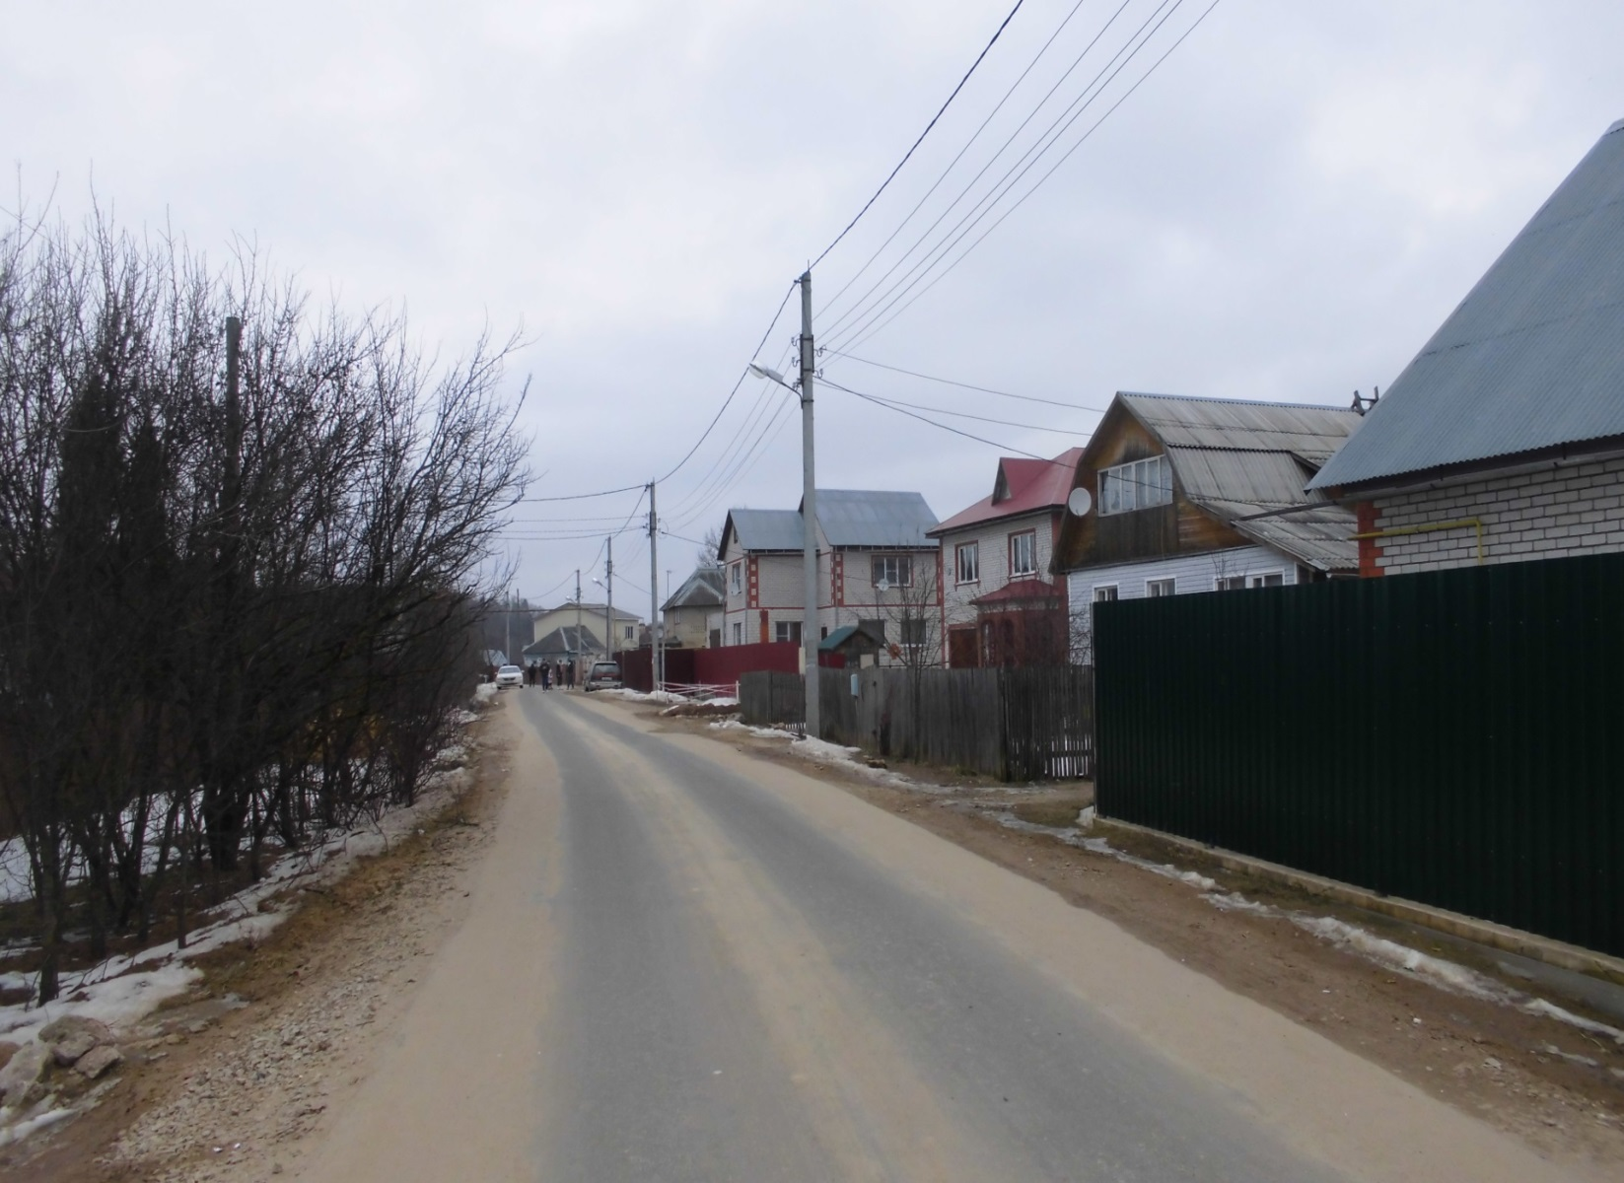
Улица Мигунова

Slide 6
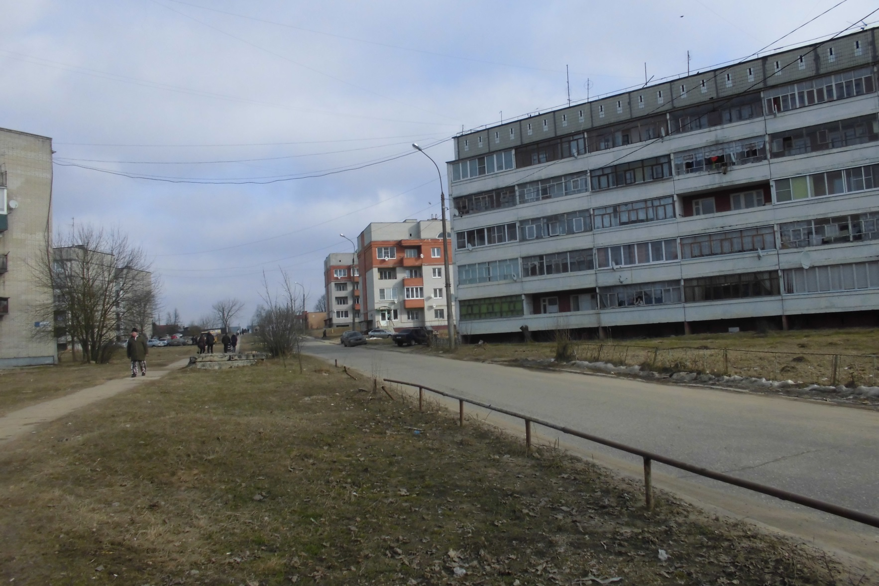
Улица Центральная

Slide 7
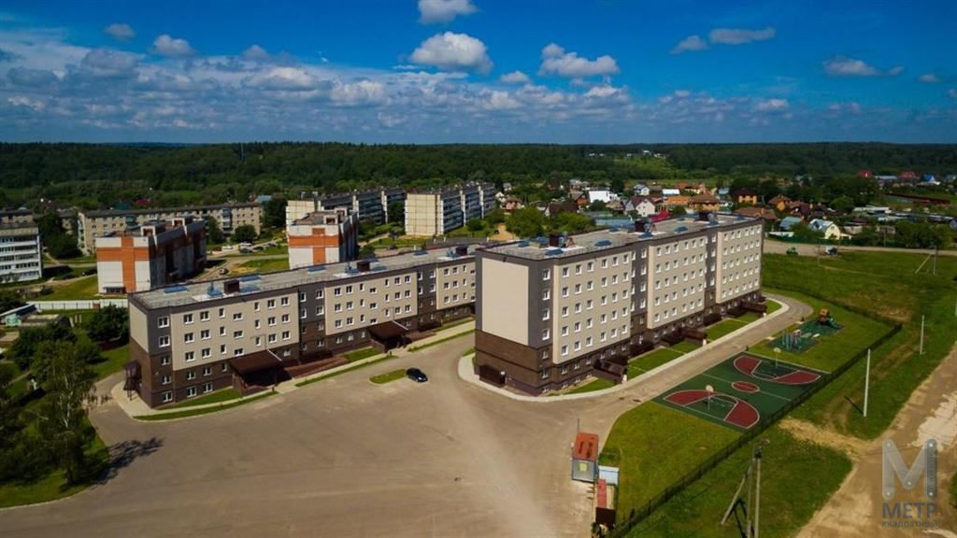
Ул. Центральная
Жилой комплекс «Гармония»

Slide 8
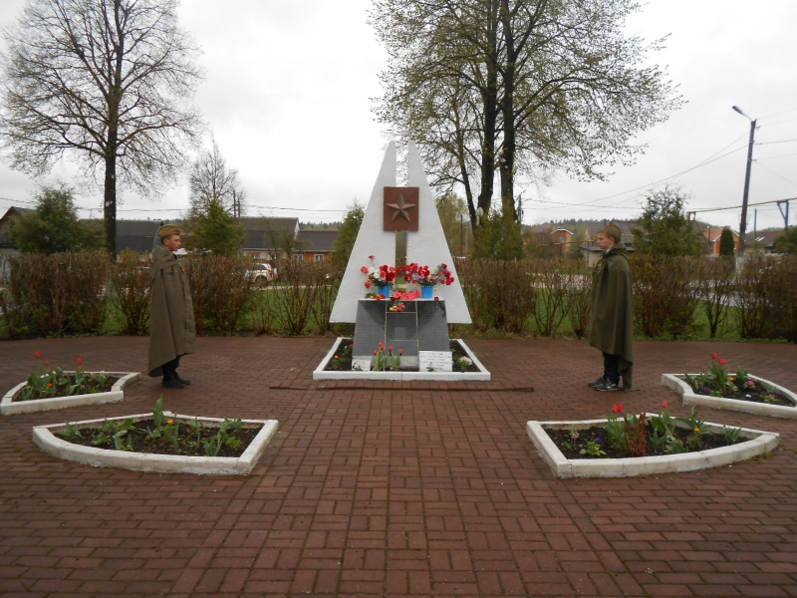
Обелиск павшим землякам в ВОВ

Slide 9
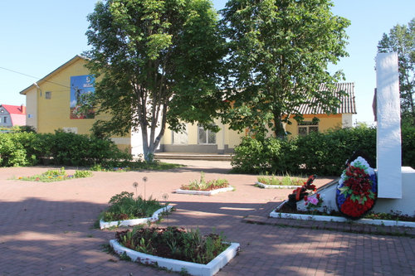
МКУ Дом культуры
д. Кривское , ул. Мигунова

Slide 10
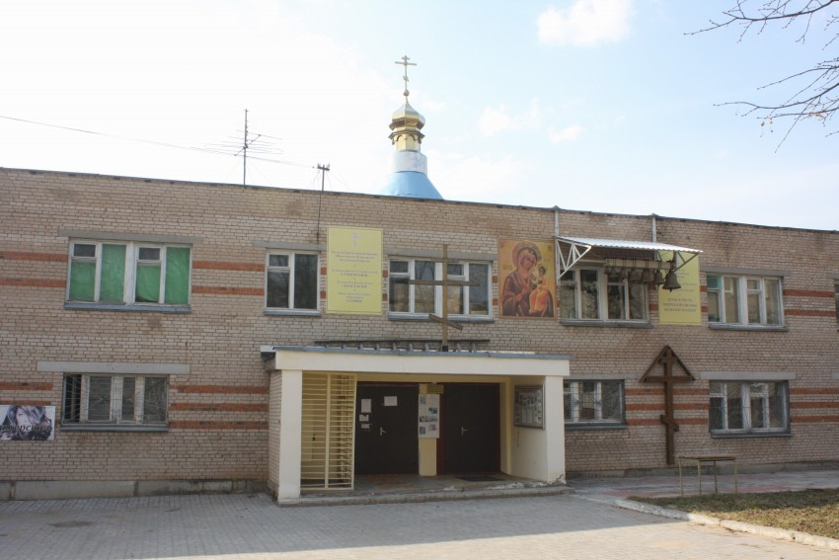
Храм в честь Иверской иконы Божьей Матери, ул. Центральная

Slide 11
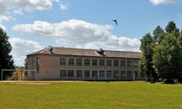
0000000м.эл ьи 8ггпггпнг чпч рспмсм
Средняя общеобразовательная школа,
ул. Мигунова

Slide 12
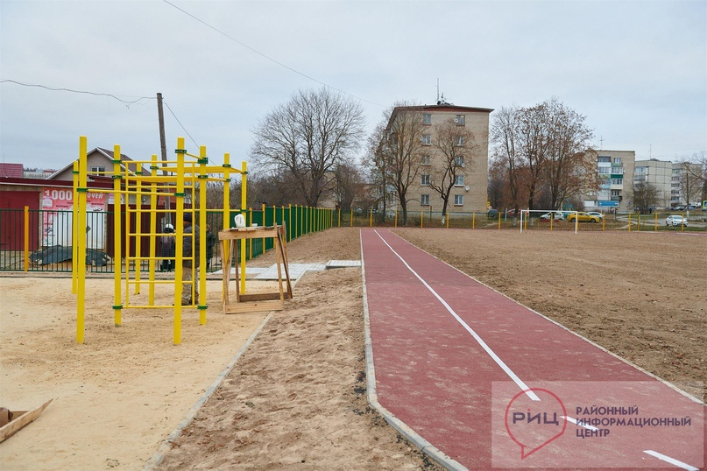
Школьный стадион, ул. Центральная

Slide 13
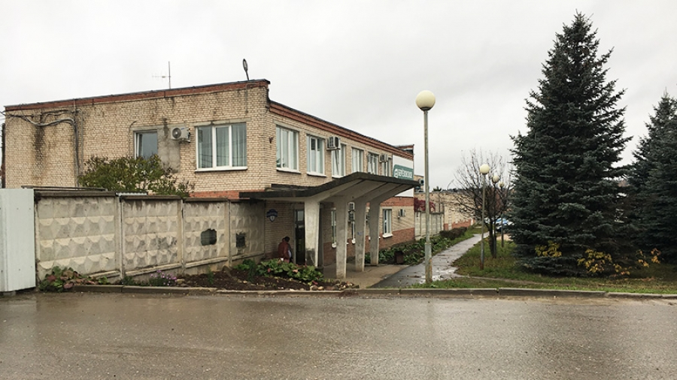
ООО ТД «Берканум»
Производство, передача и распределение пара и горячей воды; кондиционирование воздуха.

Slide 14
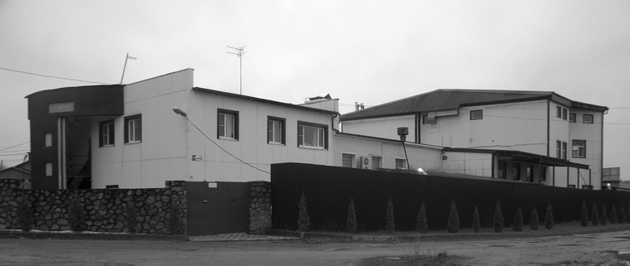
Кондитерская фабрика «Белое озеро»

Slide 15
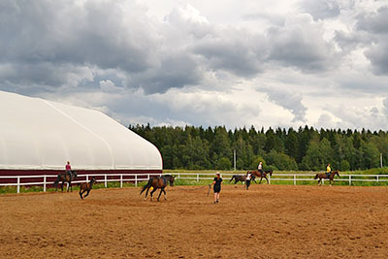
«Вертикаль» Конно-спортивный клуб, ул. Протвинская

Slide 16
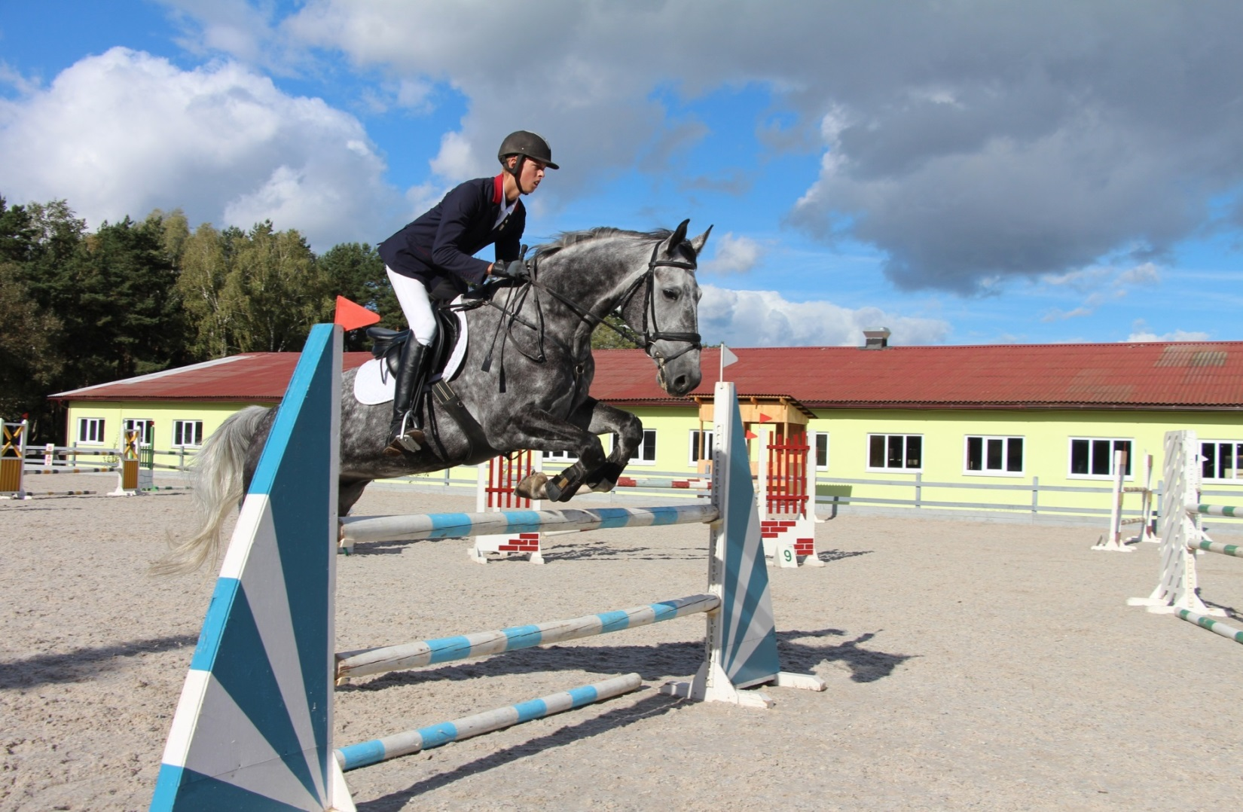
«Вертикаль» Конно-спортивный клуб, ул. Протвинская

Slide 17
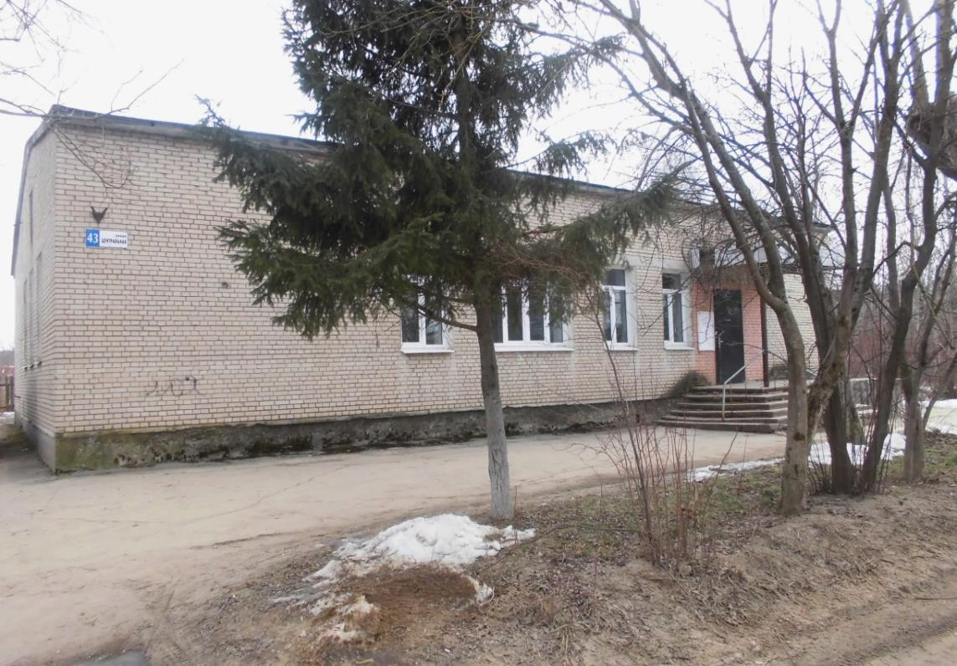
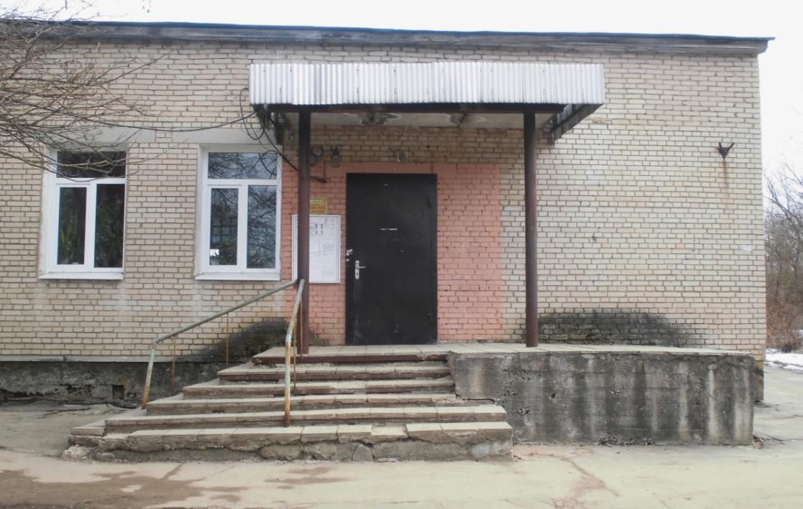
Кривская врачебная амбулатория, ул. Центральная

Slide 18
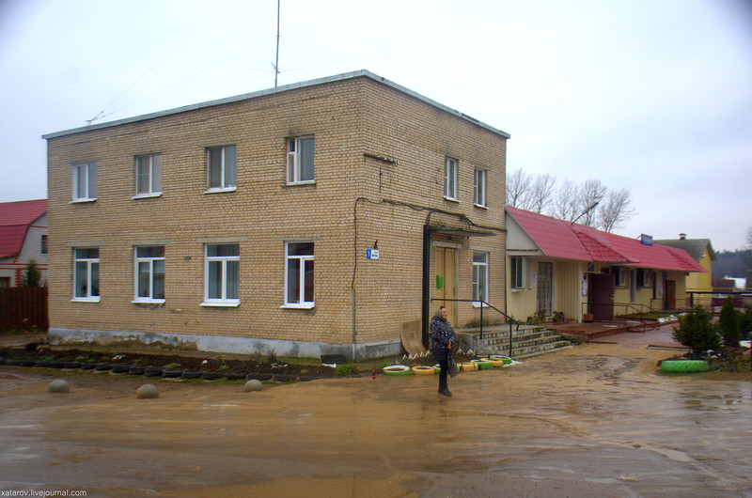
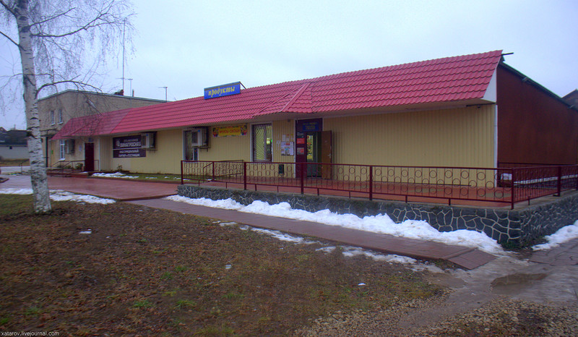

Slide 19
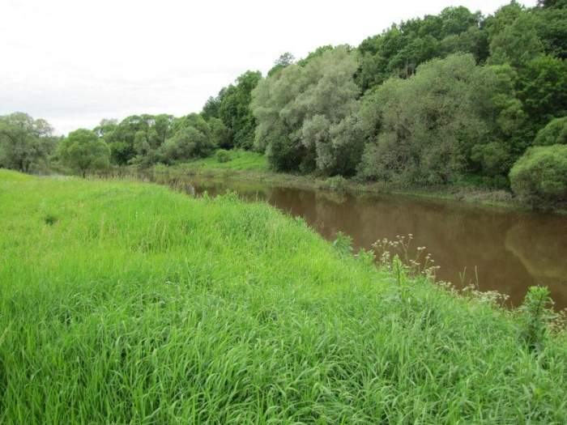
Река Протва

